Slide 1
EUCLID Lecce
Status and present results. The future.
Main Activity 2024 as Lead of Euclid SSO-SWG and as members of Euclid Transient-SWG, SL-SWG, and LU-SWG
Calibration Phase: Phase Diversity Campaign
Developing codes for the detection of SSOs to be run at the EUCLID SOC in ESA/ESAC (Madrid, Spain) and INFN dedicated server.
Simulations for LU-SWG
Classification SOM to be applied on Strong lenses classification
Our calibration software used by the Transient-SWG for Supernova Detections (with success)
Team
AA. Nucita, A. Franco, F. De Paolis, F. Strafella S. Sacquegna, E.Orofino.

Slide 2
Attività del gruppo INFN di Lecce nell’anno 2024 e pianificazione 2025
Il gruppo INFN di Lecce ha la leadership del gruppo di ricerca denominato SSO-SWG per la ricerca, classificazione e caratterizzazione degli oggetti del sistema solare osservati dal satellite Euclid.
In particolare fino a Maggio 2024, il gruppo ha condotto l'analisi di un set di dati di PDC acquisiti osservando verso l'eclittica. E' stato quindi sviluppato un set di codici necessari alla calibrazione astrometrica e fotometrica delle immagini della camera VIS. In particolare, la qualità della calibrazione atrometrica raggiunge il valore di circa 10 mas per immagine/quadrante (con una tipica rms di 3 mas , dipendendo dal numero di oggetti di riferimento effettivamente osservati nelle immagini).
I software sviluppati hanno permesso di osservare oltre 12000 oggetti SSO dei quali circa 2000 sono nuove scoperte.
I codici sono stati anche condivisi con il gruppo INAF responsabile del Transient-SWG che, con il supporto del nostro codice, ha raggiunto la precisione astrometrica tale da permettere la scoperta di nuove supernovae (circa 200) nelle immagiini di calibrazione Euclid/VIS. I risultati ottenuti sono stati apprezzati dal consortio Euclid tanto da meritare 2 contributi nelle sessioni plenarie dell'ultimo Euclid Consortium Meeting.
Sviluppo della libreria Kohonen-som per l’analisi non supervisionata con early stopping: applicazioni ad altri casi (Strong Lensing e AUGER)
Analisi X di sorgenti in FORNAX e PERSEUS
Notes:
Questo è un riassunto delle attività svolte nel 2024 e pianificate nel 2025
Svolte:
Analisi dati della campagna PDC (Phase Diversity Campaign) verso l’eclittica: scoperti 2000 nuovi oggetto (inclusa una cometa).Articolo in fase di scrittura
Collaborazione con il gruppo dei transienti. Abbiamo formito il software per lallineamento delle immaginin utile al gruppo per la fotometrica differenziale
Sviluppo del software di machine learning

Slide 3
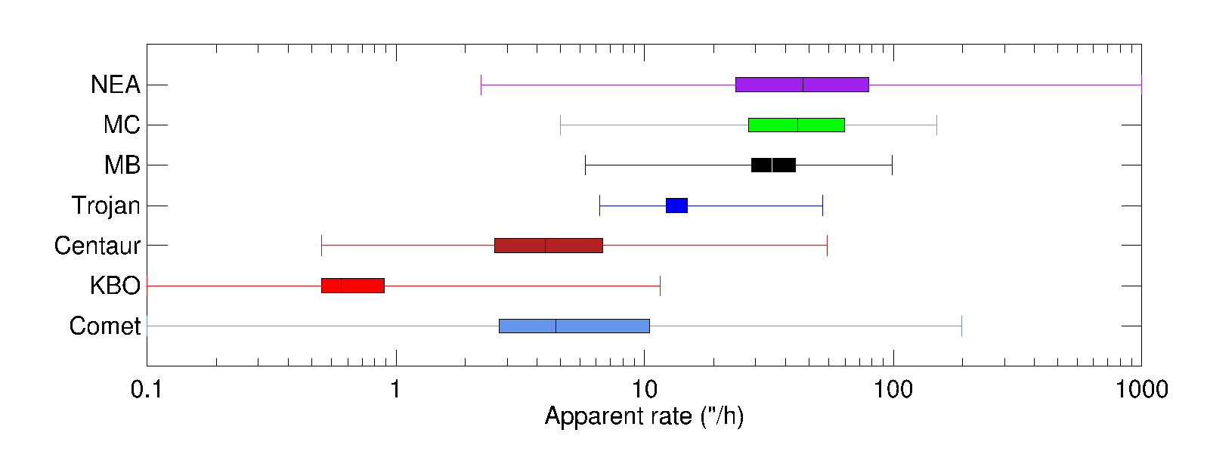
(B. Carry, et al.): Classification, Morphology and data analysis:
Prediction on the expected number of new objects that Euclid is going to discover. Photometry study and orbit reconstruction of detections
(L. Conversi, M.Lieu, B. Altieri et al.): Deep Leaning
The first attempt to apply CNN to Euclid data with SSOs
(M. Pontinen, M. Granvik et al.): StreakDet and Deep learning
The deep learning pipeline is focused on detecting long asteroid streaks, and it can reach 0.25-05 magnitudes fainter asteroids than StreakDet. The pipeline consists of CNN, RNN, and XGBoost.
(A. Nucita, A. Franco et al., subm.): SSO-PIPE and Self Organizing Maps
The SOM method is applied to associate a probability that a given object is a SSO. In this respect, a Kohonen self organizing neural network has been trained, in a un-supervised fashion and by adopting an early stopping criterium, on Euclid like data in order to classify images with stars, galaxies and Solar System Objects.
StreakDet and Deep Learning Pipeline (v > 10 ‘’/h)
SSO-PIPE Deterministic Pipeline (v < 10 ‘’/h)
Notes:
L’attività SSO nasce da un articolo fondamentale di Carry nel quale si stima il numero degli oggetti potenzialmente scopribili da Euclid e le loro caratteristiche morfologiche.
Conversi et al, e Pontinen et al sviluppano i primi approcci all’uso di AI per la ricerca di SSO
Noi sviluppiamo un metrodo ibrido (ricerca di SSO con metodi classici) e poi classificazione dei risultati

Slide 4
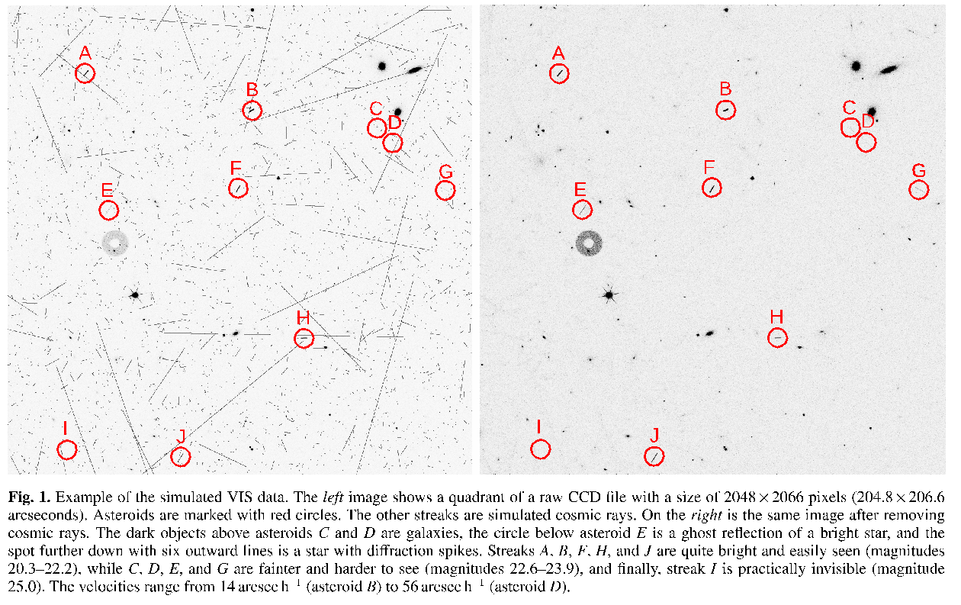
StreakDet and Deep Learning Pipeline (v > 10 ‘’/h)
The StreakDet (An ESA funded sofware) pipeline consists of three main phases: segmentation, classification, and lastly astrometric and photometric reduction.
Deep learning consists of CNN patter recognition.
Both work on single images.
Current pipeline uses StreakDet
(see next slides for details on PDC results)
The data reduction and detection
Methods are embedded into a pipeline
Installed on a INFN server (Italy) using a
Docker image with allthe required
Softwares.
Under progress: moving the code under
DataLabs
Notes:
I metodi di machine learning funzionano sulle immagini VIS che devono essere allineate. Attualmente stiamo terminando l’installazione dei codici sotto datalab.
La rpim parte (riduzione dei dati) è già funzionante
La seconda parte (Streakdet svilippato dal gruppo finlandese) è in fase di completamento

Slide 5
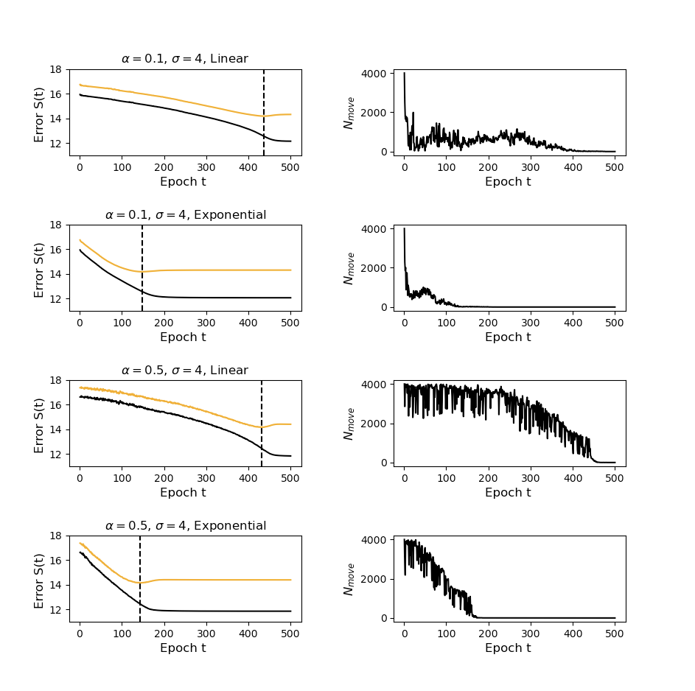
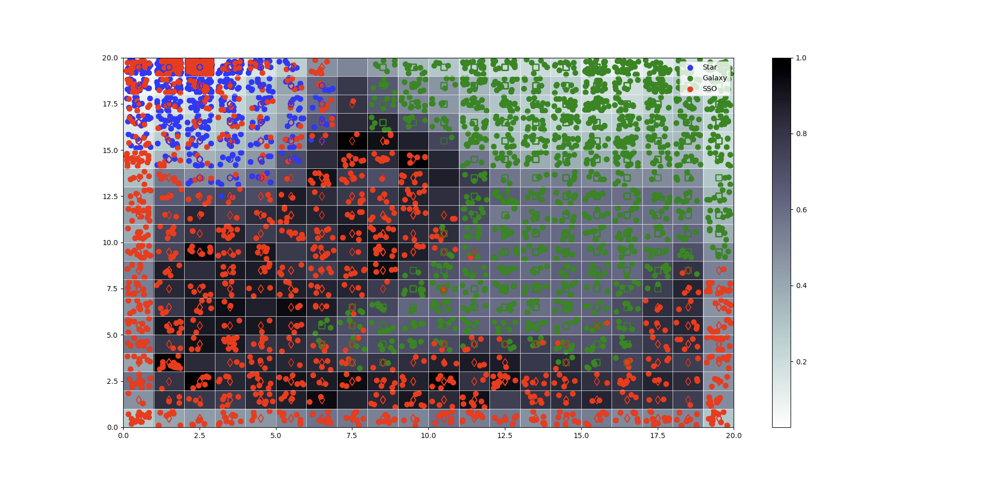
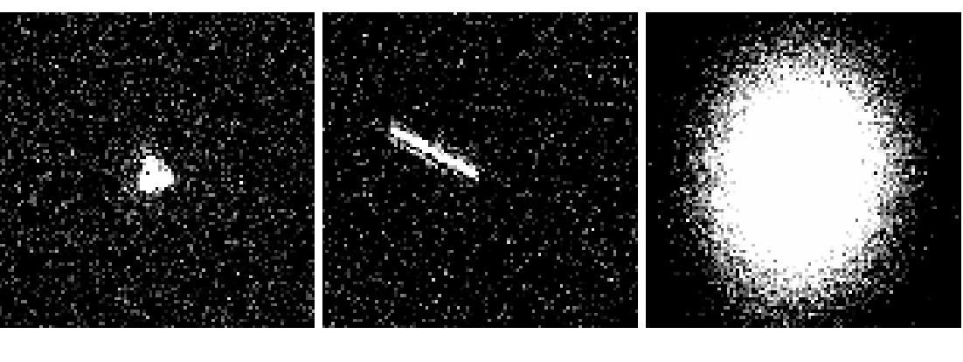
SOM
The Kohonen-som class has been implemented with an early stopping feature thus allowing the net to classify new data.

Slide 6
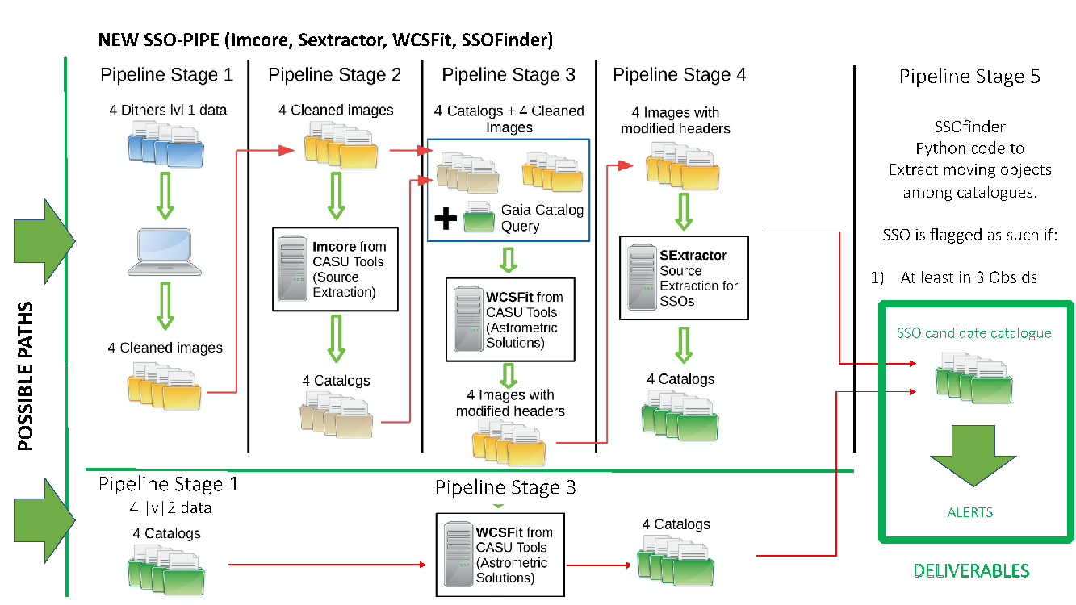
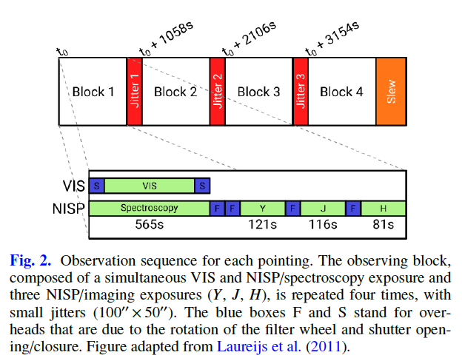
SSO-PIPE Deterministic Pipeline (v < 10 ‘’/h)
StreakDet uses mid outputs from SSO-PIPE (< > 10’’/h)
StreakDet
Astrometry.net
(initial slution)
SExtractor
PSFex
Scamp
(final image
-astro. Corrected)
Notes:
Schema di come funziona il codice. Due possibili percorsi:
Si parte dai dati rozzi (punto 1), si calibrano e si allineano (punto 2 e 3), si estraggono i cataloghi (4) si fanno girare i codici sytrakdet e ssofind
Si parte dai cataloghi e si fa girare ssofind

Slide 7
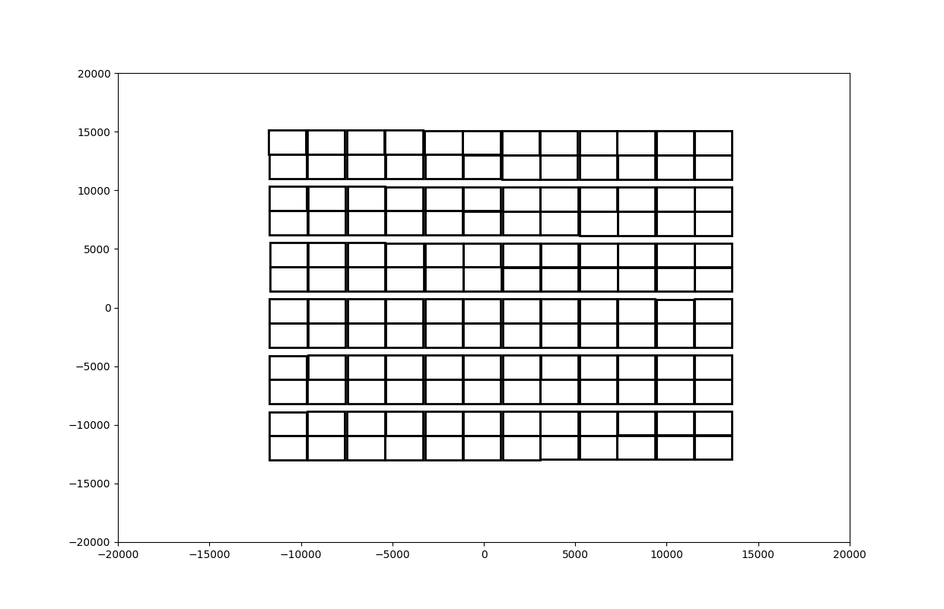
2023-2024 Activity of SWG-SSO in the framework of a pilot study (with CAL field) ednorsed bt ESA and EC
A golden recipe to solve astrometry and achieve a reasonable good level (and routinely) at quadrant level
Down to \simeq 10 mas (depending on # references)
Reduction done on quadrant level (144 HDUs): bias, flat, mask, prescan/overscan. Output is a 144 HDU mosaic.
A few fundamental keywords copied from 0 header in raw data to any of the other 144 HDUs (RAOBS, DECOB, PA). A few other keywords generated:
CRVAL1, CRVAL2 (from RAOBS, DECOB), CDELT1, CDELT2 (from pixel size), CROTA2 (from PA)
CRPIX (updated to account for cuts on prescan/overscan regions)
A first guess on quadrant WCS
CD1_1 = CDELT1 * cos (CROTA2) CD1_2 = -CDELT2 * sin (CROTA2) CD2_1 = CDELT1 * sin (CROTA2) CD2_2 = CDELT2 * cos (CROTA2)
Using GAIA DR3, UNWISe and PANSTAR catalogues extracted towards (RAOBS, DECOBS) and extraction radius R=3 degrees. When astrometry fails, CRPIX1,2 kept from the VIS Geometry Map, Cdij kept from the surrounding succesful quadrants.
No-Tweak (no polynomial deformations) at this stage.
3) Run a local installation of astrometry.net. During the call, using a set of CRPIX1, and CRPIX2 values coming from an observation already astrometrically corrected (let’s call this VIS Geometry Map). Cdij values are updated by astrometry.net. Downsamplig 5.
Output could be a feedbak for further OBS ID
Notes:
Per strakdet, ssofin ed il gruppo dei transienti abbiamo sviluppato un software per l’allineamento delle immagini che consiste (brevemente) in
Determinazione di una astrometria rozza
Ricerca di asterismi nelle immagini (cioe vere e poligono / costellazioni e confronto con in cataloghi noti). SI usano le informazioni sulla diasposizione delle ccd nel piano focale per forzare laminimizzazione verso un minimo affidabile
Raffinamento dell’astrometria con SCAMP per tener conto delle deformazioni del piano focale.

Slide 8
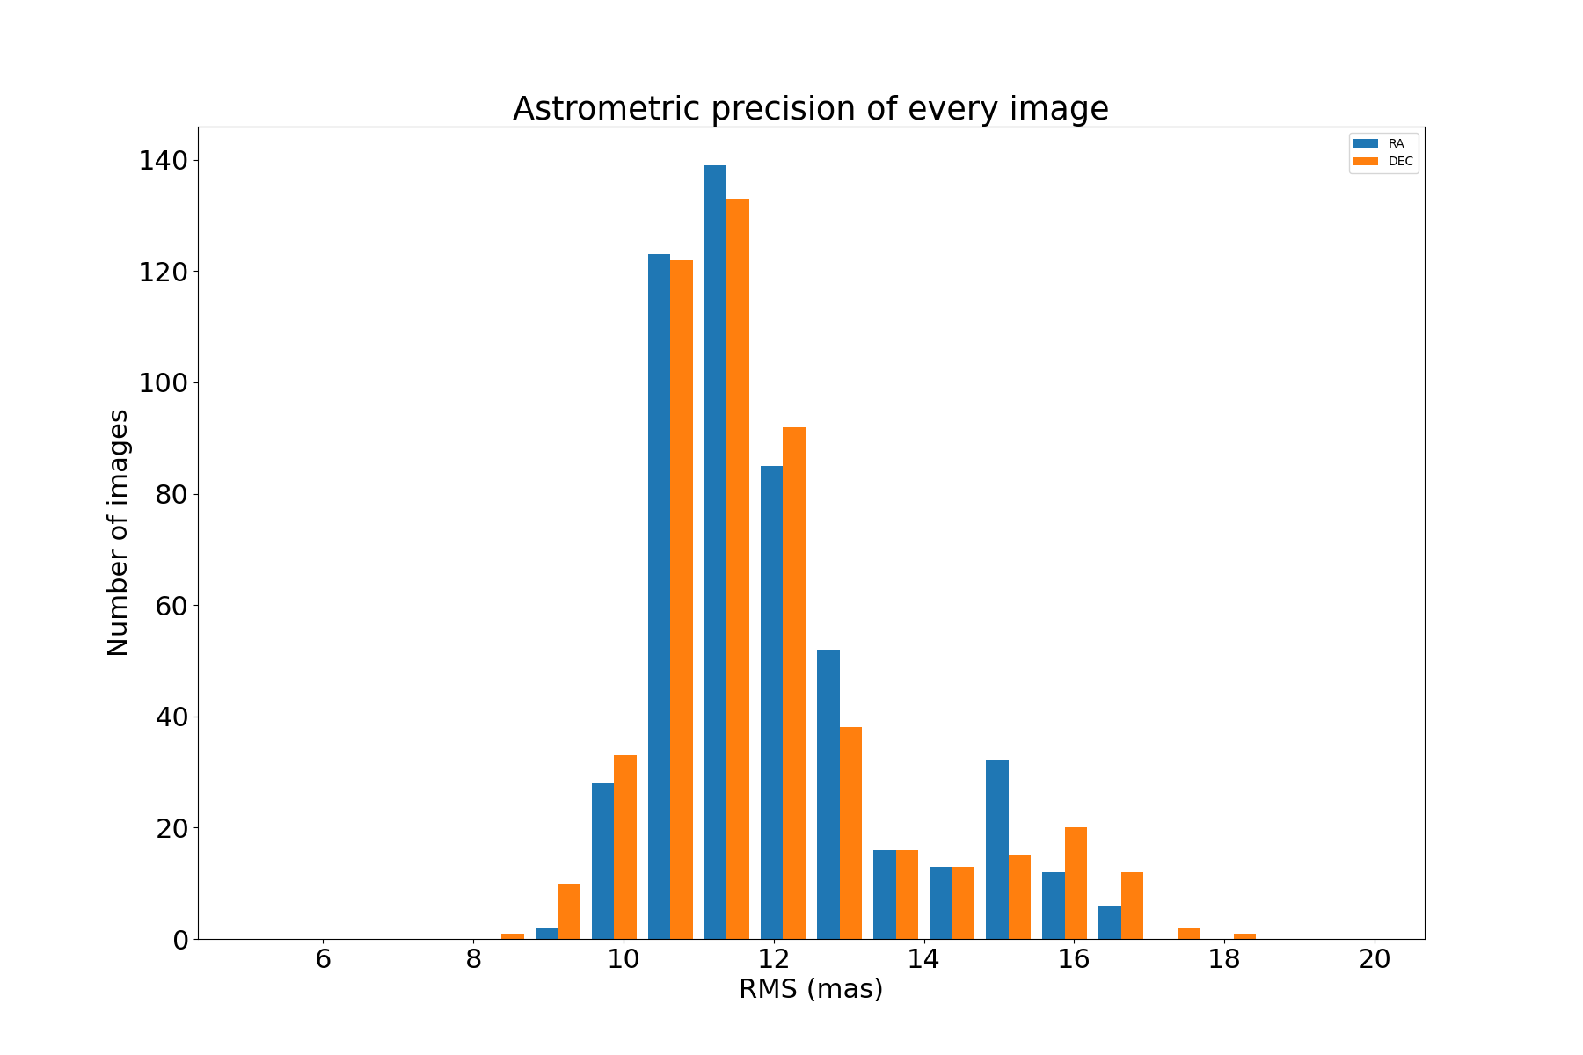
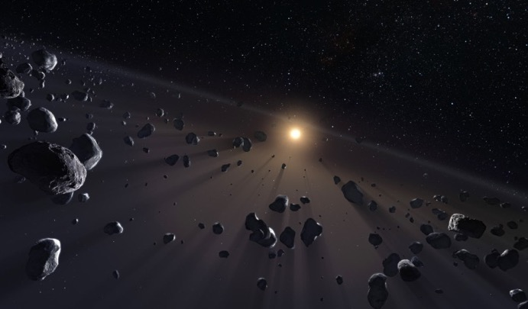
Euclid dection of Solar System Objects during Ecliptic PVD visit
Good astrometric correction is a must for SSO studies
Notes:
The PDC campaign demonstrated teh capability to have the right astrometric correction for performing SSO searches.
Routinely the astrometry precision is of the order of 11-12 milli-arcsecond. Euclid is very stable.
Attualmente una studentessa dio laurea (Gaia Sacquegna) sta studiando la stabilità nel tempo della soluzione astrometrica

Slide 9
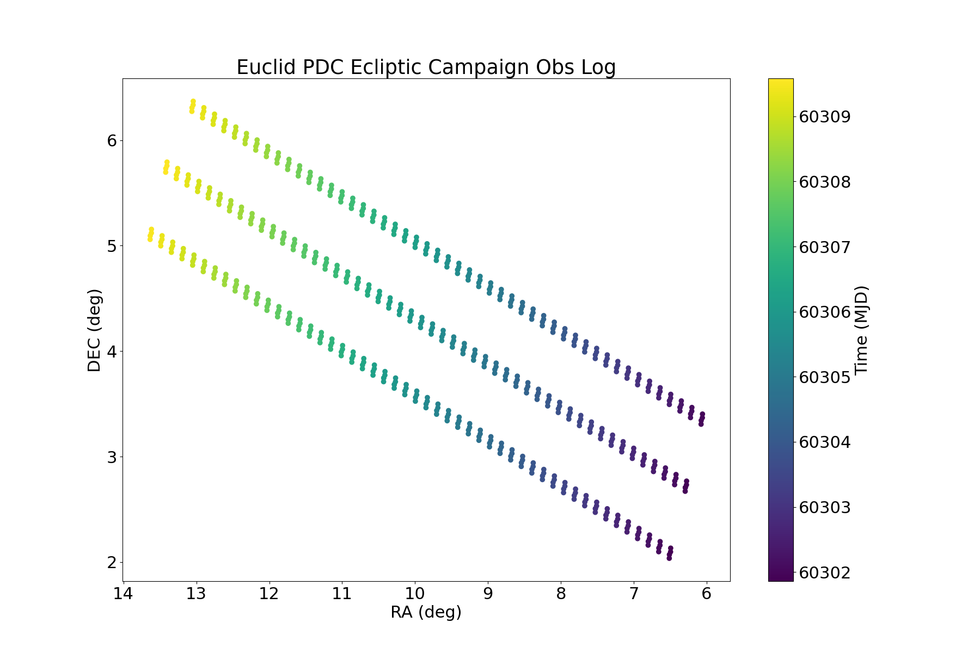
(R. Vavreck, B. Carry, M. Granvik, B. Altieri et al): PDC planning and data acquisition
During the PDC, target fields with ecliptic longitude in range ~6.5 – 14.8 degrees will be observed (Dec 23rd - Dec. 31°)
The patch is fully centered on the ecliptic plane, the height of the patch is ~ 3 x FoV.
OBS LOG:
MJD from 60301.8 to 60309.58.
OBSID from 66202 to 66350
Analysis of the PDC Observation IDs (above) terminated using the described pipeline (Source Extractor, Astrometry.net, Scamp, SSOFinder and StreakDet). We could claim that this pilot study was a success and we continue…
EC ENDORSMENT FOR USING PDC data
ANALYSIS on a dedicated INFN (LECCE, ITALY)
Server with a a docker image with all the required software (accessible only to restricted # of members) .
2 PhD students full time (M. Pontinen, S.Sacquegna)
1 Fellow (A. Franco)
Notes:
La campagna PDC ci ha permesso di testare le procedure.,Per 7 giorni tutti i dati VIS sono stati messi a disposizione del gruppo di Lecce
Tramite un endorsment di esa.
Abbiamo dimostrato di saper utilizzare con successo i dati e siamo stati invitati a Consortium meeting di Giugno 2024 a riferire. Prima di questo il gruppo a riferito più volte al consorzio in occasione dei meeting per la qualità dei dati.

Slide 10
PDC Results
EC ENDORSMENT FOR USING PDC data
ANALYSIS on a dedicated INFN (LECCE, ITALY)
2 PhD students full time (M. Pontinen, S.Sacquegna)
1 Fellow (A. Franco)
43 179 detected SSO streaks
23 048 (53.4%) matched to 2334 known SSOs: ~10 streaks per SSO
20 131 (46.6%) streaks from unknown objects: ~2000 new SSOs
<1% false-positive rate
Notes:
I risultati della pdc sono dati in figura (in alto) dove rappresentiamo con frecce ogni singolo sso osservato.Di questi circa 2000 sono nuovi oggetti maiosservati in precedenza
Nella figura in basso sono dati i puntamenti delle osservazioni condotte lungo la eclittica

Slide 11
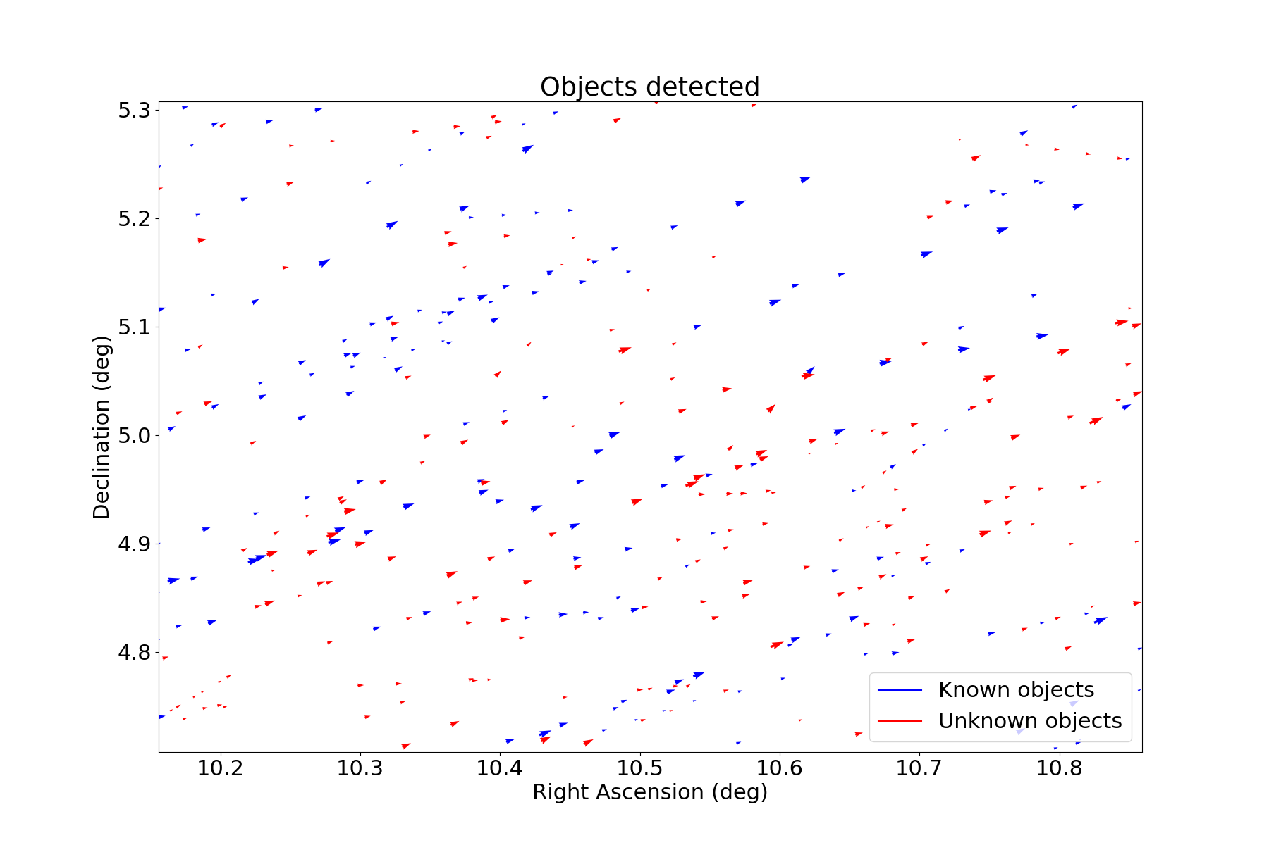
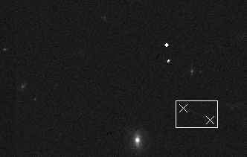
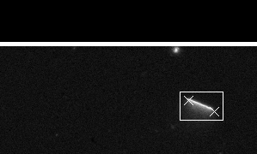
Inclusa una NUOVA COMETA a 2-4 UA
Notes:
Asinistra uno zoom degli sso (le frecce indicano la direzioone del moto nel cielo e la lunghezza di ciascuna freccia è proporzionale alla velocità dell’oggetto)
A sinistra qualche esempio (inclusa una cometa osservata da VIS)

Slide 12
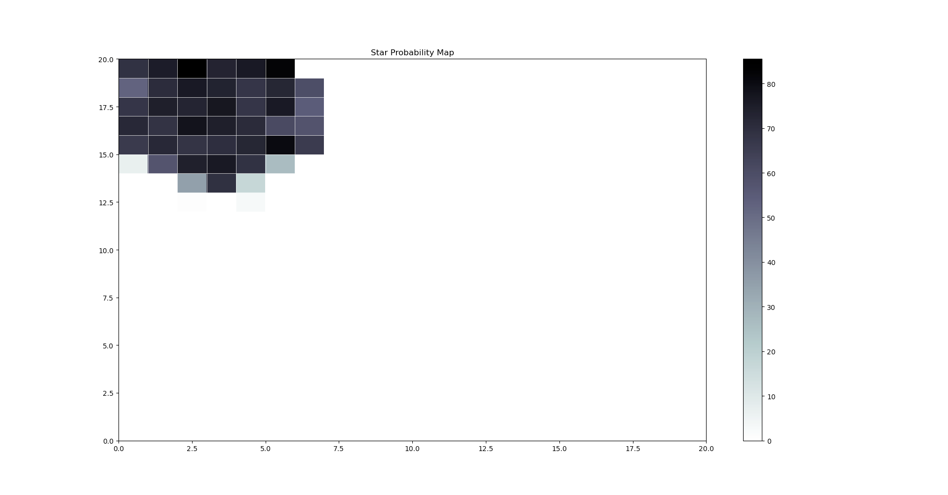
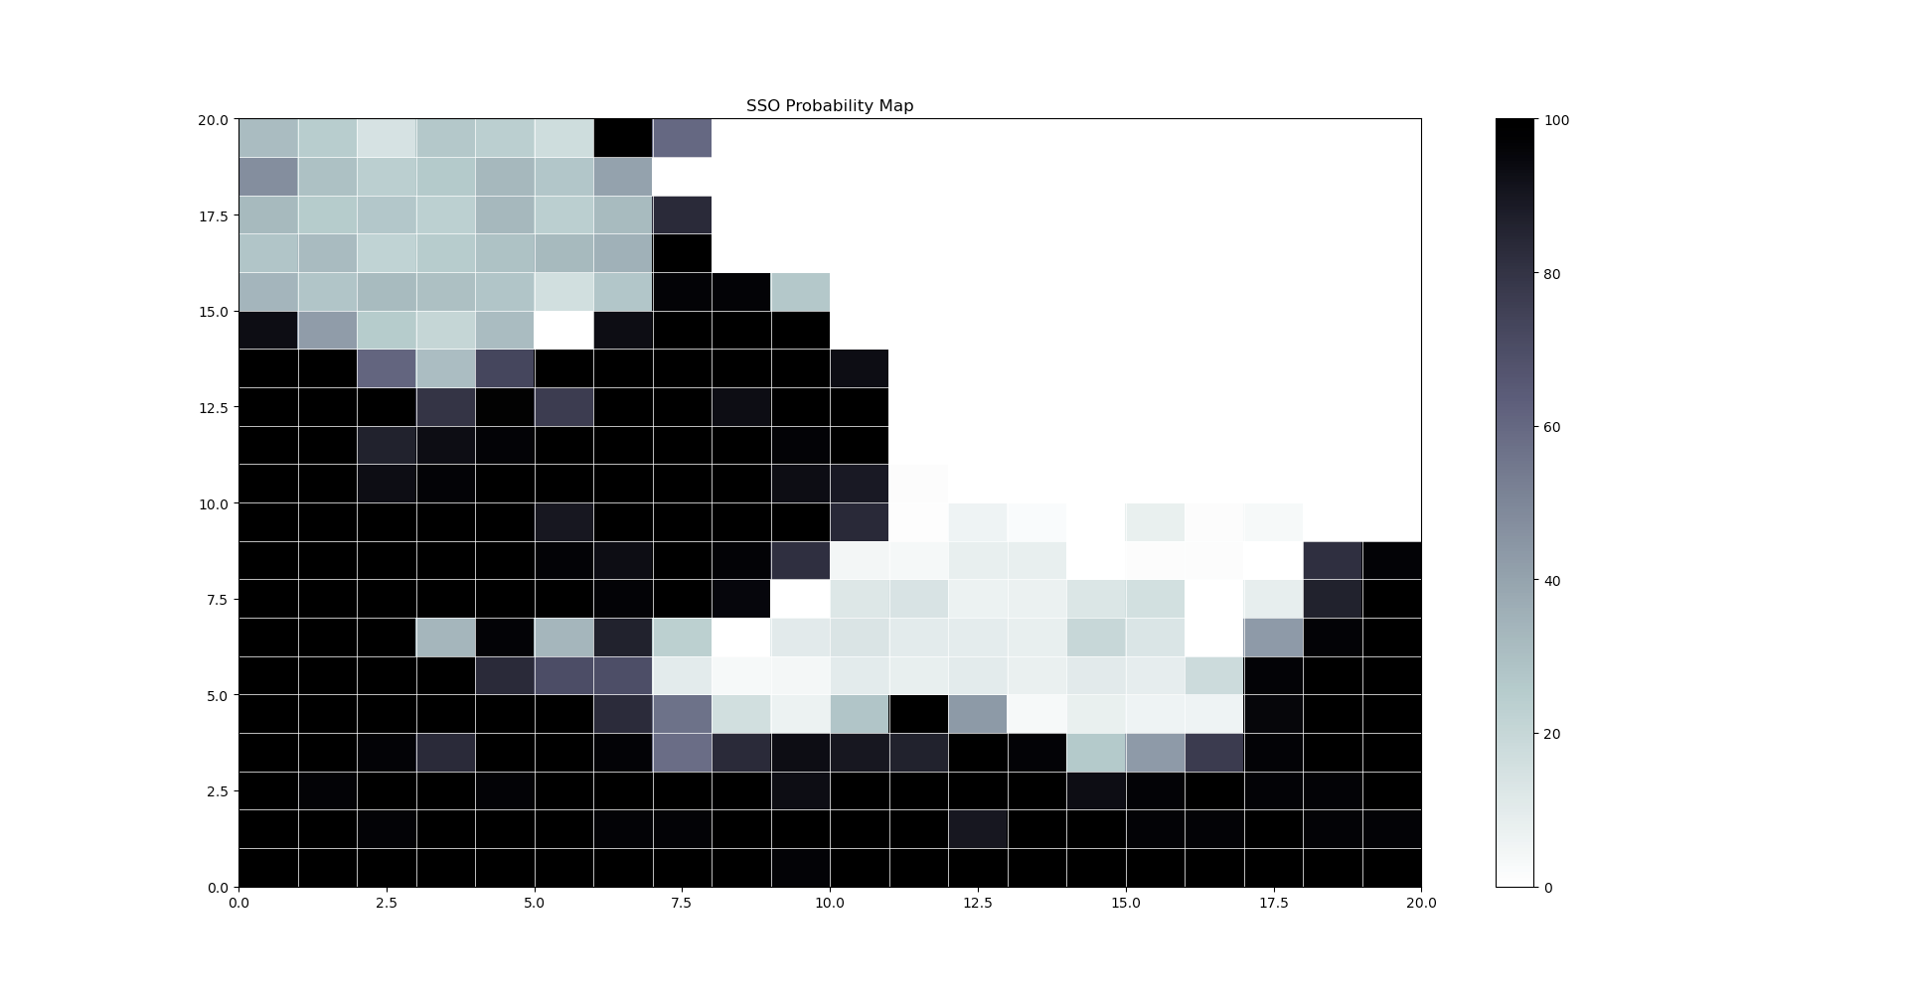
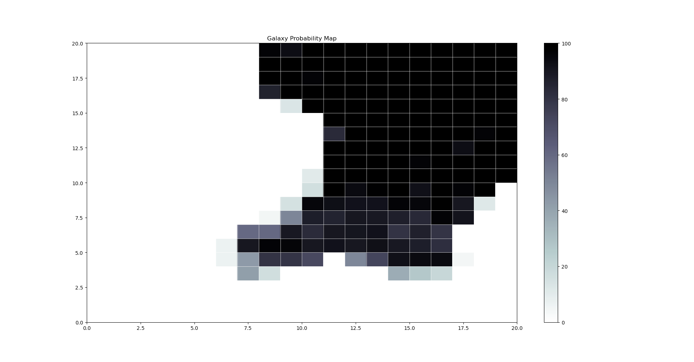
AI: ARTIFICIAL INTELLIGENCE PER IL RICONOSCIMENTO DI SSO
Classificazione automatica di oggetti
SOM addestrata con
N esempi e
M test
SOM in grado
di classificare
Nuovi dati
N Input
M Input test
Applicazioni anche in AUGER alla ricerca di correlazioni interessanti
Notes:
Abbiamo sviluppato un metodo innovativo per la classificazione egli oggetti. SI basa su un’estensione di una rete neurale nota come mappa di Kohonen.
Gli esempi (in alto a sinistra) sono passati alla rete che aggiusta in propri parametri in modo da minimizzare una qualche funzione errore.Alla fine i dati utilizzati in addestramento sono clusterizzati in regioni particolari a seconda dell loro natura(figura in alto a destra). L’addestramento avviene implementando ìl metodo dellarly stopping ovvero mentre la rete apprende sui dati di esempio essa lavora anche su nuovi dati in input. L’addestramento termina quando si ottiene un minimo (curve arancioni) nell’errore commesso nella classificazione per i nuovi dati in input.
Possiamo quindi calcolrae la probabilità che ciascun tipo di oggetto cada in una certa posizione della mappa e usare la rete addestrata e le mappe di oprobabilita (in basso a sinistra) per la classificazione di nuovi input

Slide 13
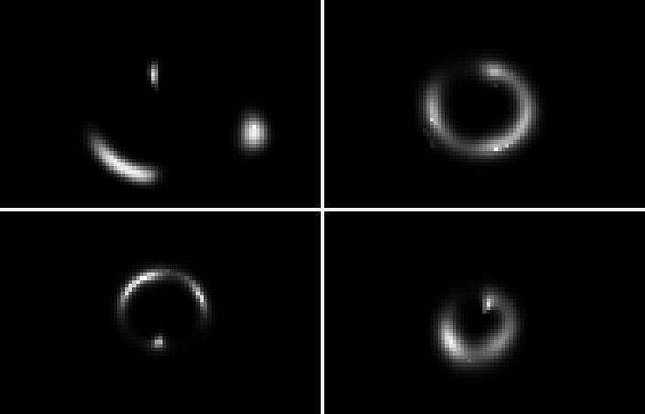
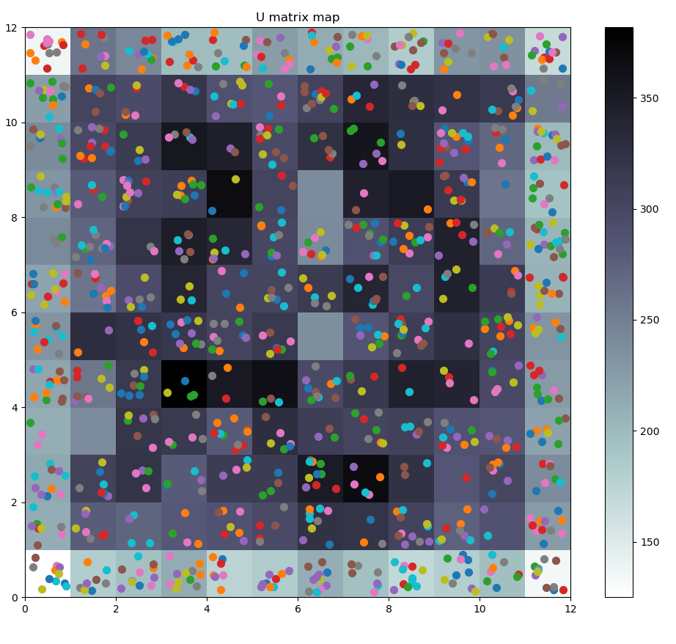
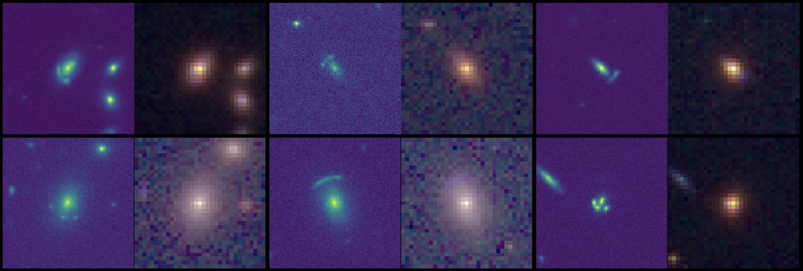
EUCLID: SWG SL
AI: ARTIFICIAL INTELLIGENCE PER IL RICONOSCIMENTO DI LENTI GRAVITAZIONALI: Classificazione automatica di LENTI FORTI
Rete Neurale non supervisionata (SOM)
Notes:
Abbiamo iniziato a studiare il comportamento della rete anche in altri casi
immagini di strong lensing (con il gruppo di strong lensing)
Dati di alta energia associati ad eventi di Auger
Stiamo riscrivendo parte del codice per funzionare su GPU piuttosto che su CPI come è attualmente

Slide 14
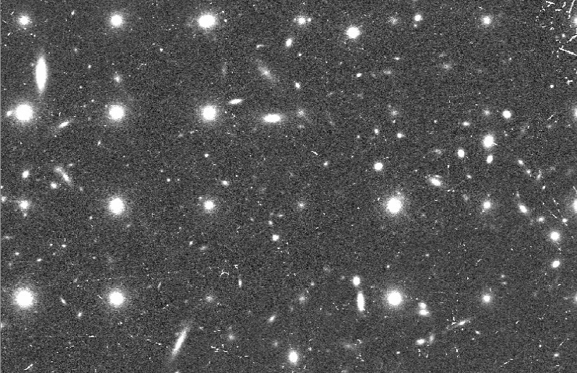
EUCLID: SWG LU
SIMULAZIONE DI LOW SURFACE BRIGHTNESS GALAXIES (LSBs) E AMMSSI GLOBULARI. Collaborazione con INAF OAR (Roma)
Obiettivo: detezione di LSBs fino a 30 Mpc
Notes:
Per il gruppo Local Universe abbiamo sviluppatop per primi le simulazioni di galassie di bassa luminosità superficiale e di ammassi globulari usati poi dal gruppo per addestrare i loro algoritmi di detezione)
Siamo ora in contatto per iniziare lo studio delle sorgenti X (con XMM e Chandra) osservate in fornax e perseo sfruttando l’esperie4nza locale nell’analisi dei dati di alta energia

Slide 15
Attività prevista per il 2025
Nel corso dell'anno 2025, il gruppo INFN di Lecce manterrà la leadership del gruppo di ricerca denominato SSO-SWG per la ricerca, classificazione e caratterizzazione degli oggetti del sistema solare osservati dal satellite Euclid. La pipeline di detezione (attualmente installata su un server INFN presso la sezione di Lecce) verrà spostata sul sistema DataLab di ESA. La migrazione è già in atto e si prevede di completarla entro Febbraio 2025.
A regime, il gruppo inizierà ad analizare i dati della survey (per i quali ha l'endorsment all'uso da parte del Consorzio Euclid e di ESA) per la ricerca di SSO. A partire da ottobre 2024, il gruppo di Lecce (che ha una grande expertise nell'analisi dei dati di altra energia nella banda 0.5-15 keV) sarà anche impegnato per il LU-SWG nella ricerca di correlazioni delle sorgenti X (identificate dal satelliet XMM-Newton) e le galassie di bassa luminosità superficiale identificate nelle immagini Euclid ERO di Fornax e Perseo.
In collaborazione con il gruppo di ricerca Transient-SWG, inizierà la fase di calibrazione dei dati NISP per la stima delle magnitudini degli oggetti SSO nelle varie bande fotometriche di Euclid.
In collaborazione con il gruppo SL-SWG, il gruppo di Lecce applicherà un software di classificazione sviluppato per l'analisi non supervisionata dei dati per la ricerca di lenti gravitazionali forti.
Notes:
Questo un riassunto delle attività ptoposte per il 2025

Slide 16
 |  | Percentuale di partecipazione
De Paolis | Francesco | 50%
Franco | Antonio | 100%
Nucita | Achille | 40%
Orofino | Vincenzo | 50%
Sacquegna | Simone | 100%
Strafella | Francesco | *
Interessati a intervenire sul progetto? (Sviluppo software / Parallelizzazione)
Capitolo | Descrizione | Parziali (K-EUR) | Parziali SJ (K-EUR) | Richieste | SJ
missioni | 6.5 ke per la partecipazione al prossimo meeting internazionale Euclid (4 persone), 1.5 ke (s.j) per la partecipazione di 3 persone al prossimo meeting italiano su Euclid, 2 ke per fronteggiare le spese di viaggio e soggiorno per 1/2 membri del team dell'unita'Â INFN di Lecce presso il SOC Euclid a Madrid per 1 o 2 settimane. | 8,5 | 1.5
pubblicazioni | Spese di pubblicazione su una rivista di interesse astrofisico (ApJ) | 1.00 | 0.00
inventario | Richiesta di 1ke per l'acquisto di un nuovo laptop per obsolescenza | 1 | 0
Totale | / | 8,5 | 1,5 | 10,5 | 1,5
Notes:
Le nostre richieste peril2025

